Slide 1

课题内容:
《微服务电商项目SSO单点登陆系统设计》
课题内容：
1.为什么需要SSO单点登陆系统
2.SSO单点登陆系统设计原理
3.构建SSO单点登陆认证授权系统
4.断点调试XXL-SSO项目源码
5.改造XXL-SSO认证授权系统

Slide 2
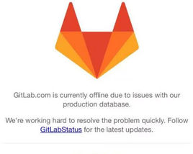
课题引入
什么是GitLab
GitLab 是一个用于仓库管理系统的开源项目，使用Git作为代码管理工具，并在此基础上搭建起来的web服务。安装方法是参考GitLab在GitHub上的Wiki页面。
相关百度百科https://baike.baidu.com/item/gitlab/3059600

Slide 3
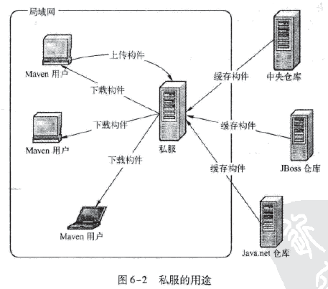
课题引入
Maven私服
在大型互联网公司，都会在公司内部部署自己公司独立的Maven私服，Maven私服作用可以管理微服务的接口发布、第三方Jar包的管理等。

